Slide 1
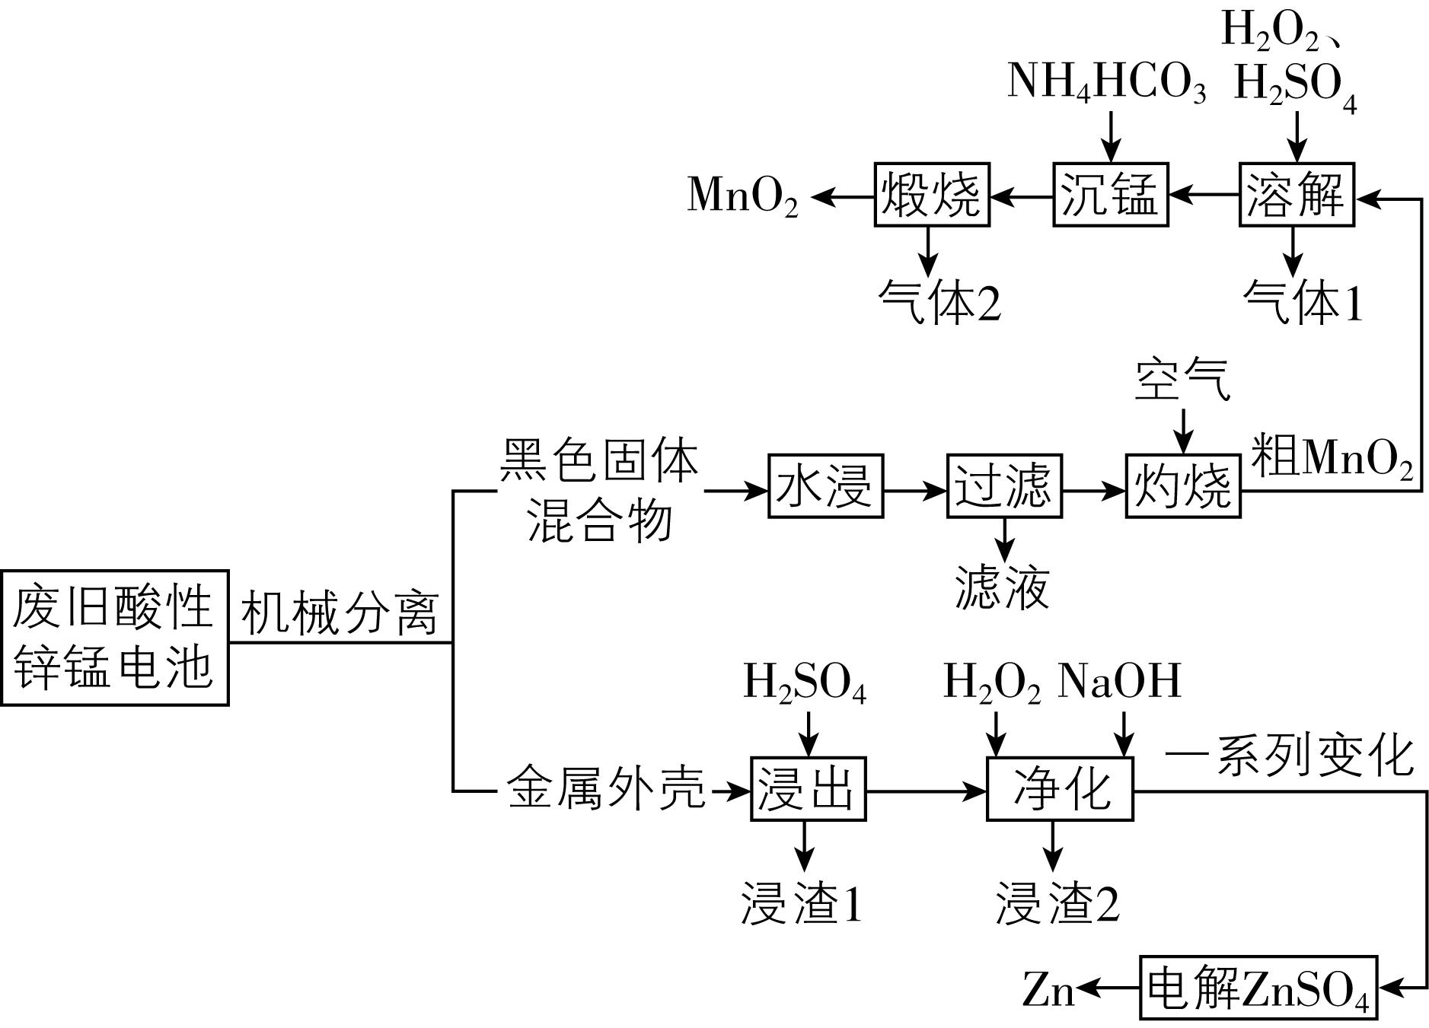
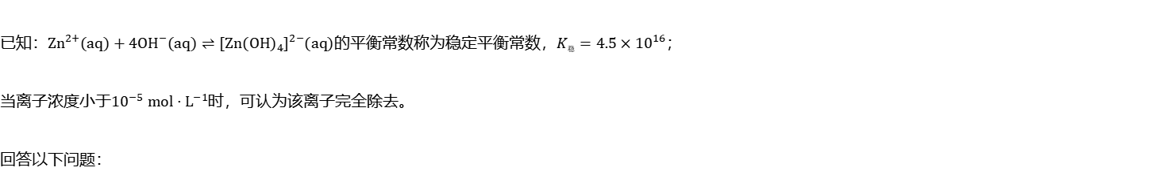

Slide 3
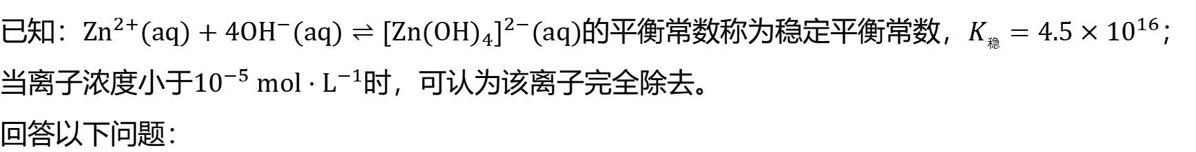
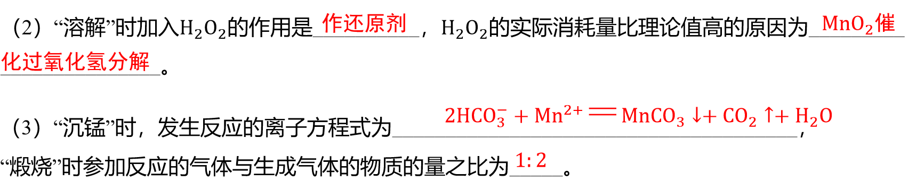
适当升高温度（或适当增大酸的浓度、搅拌
等）
（1）“浸出”时为了加快浸出速率，可采取的措施为_________________________________________
_____（写出一点）。

Slide 4

化合物
0.45

Slide 5
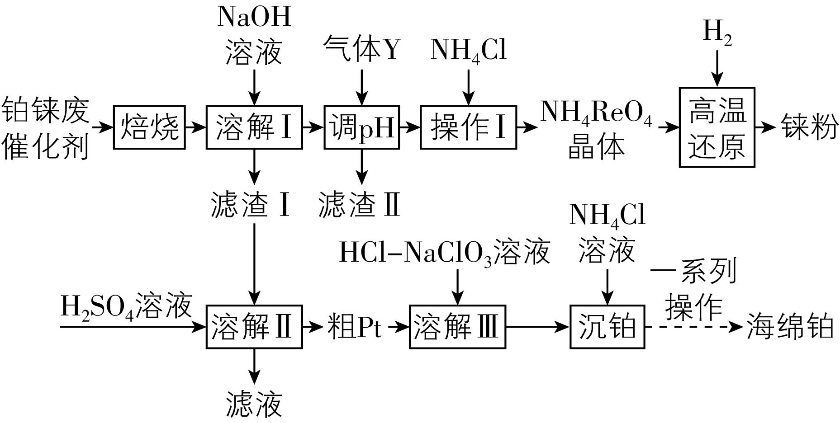

Slide 6





























Slide 7


消除积碳
蒸发浓缩、冷却结晶
（2）“滤渣Ⅱ”的成分为_________，“操作Ⅰ”为____________________、过滤、洗涤、干燥。

Slide 8
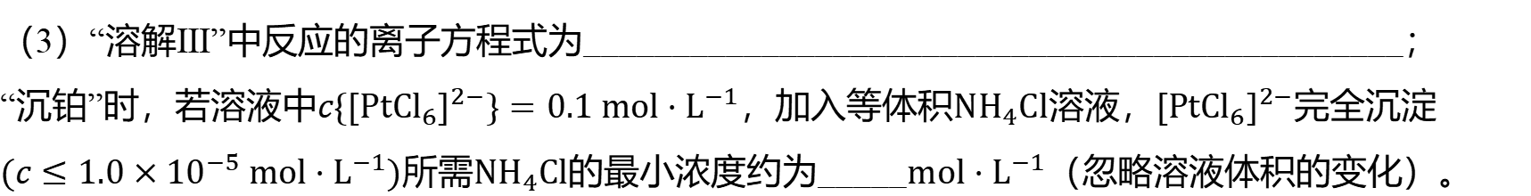

































1.7

Slide 9
























不引入杂质，便
于分离提纯铼
1.568

Slide 10
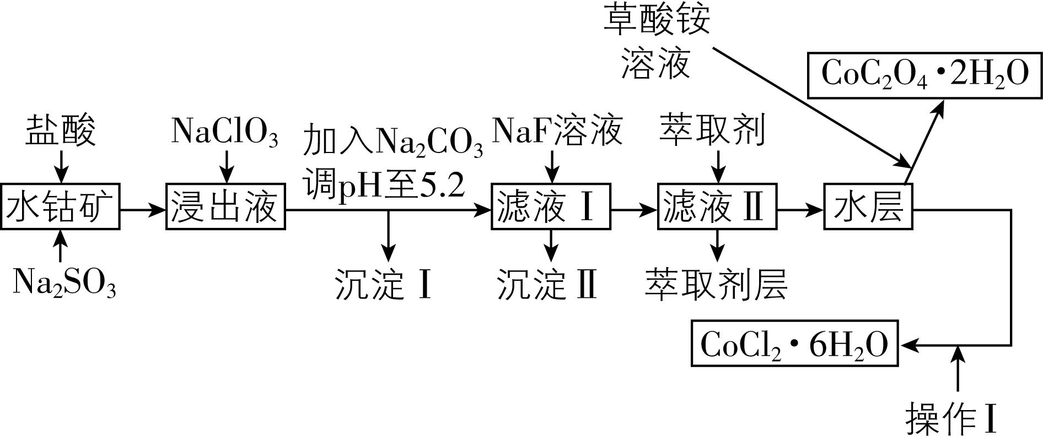
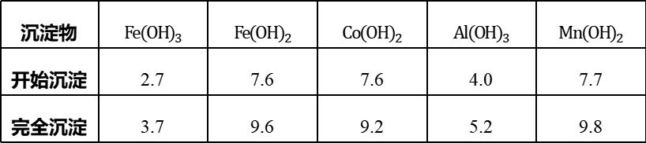
沉淀物
开始沉淀 | 2.7 | 7.6 | 7.6 | 4.0 | 7.7
完全沉淀 | 3.7 | 9.6 | 9.2 | 5.2 | 9.8

Slide 11
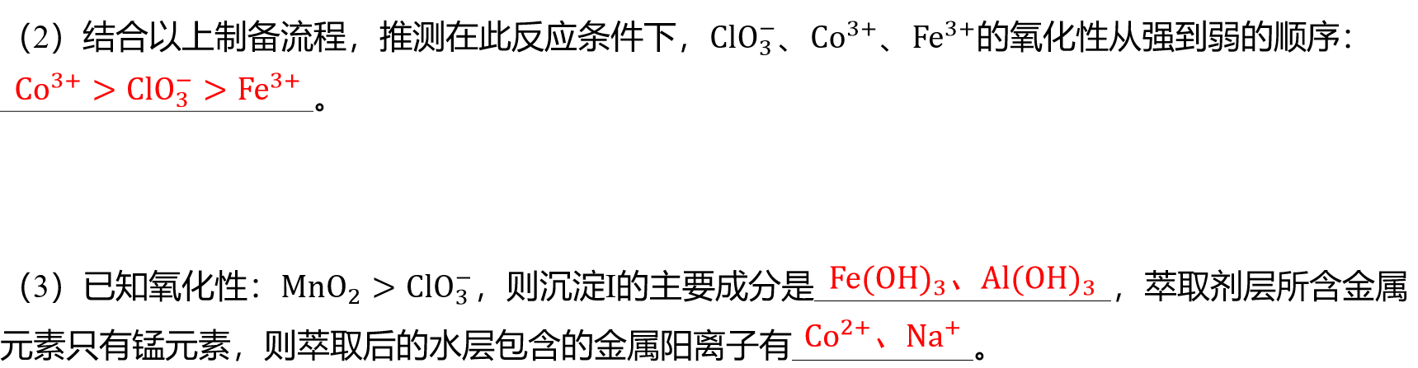
（1）写出盐酸酸浸水钴矿过程中发生的主要反应的离子方程式：____________________________
___________________。

Slide 12

蒸发浓缩、冷却
结晶
盐酸

Slide 13
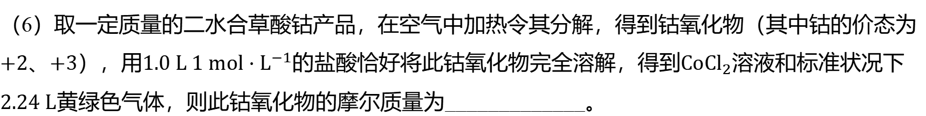


Slide 14
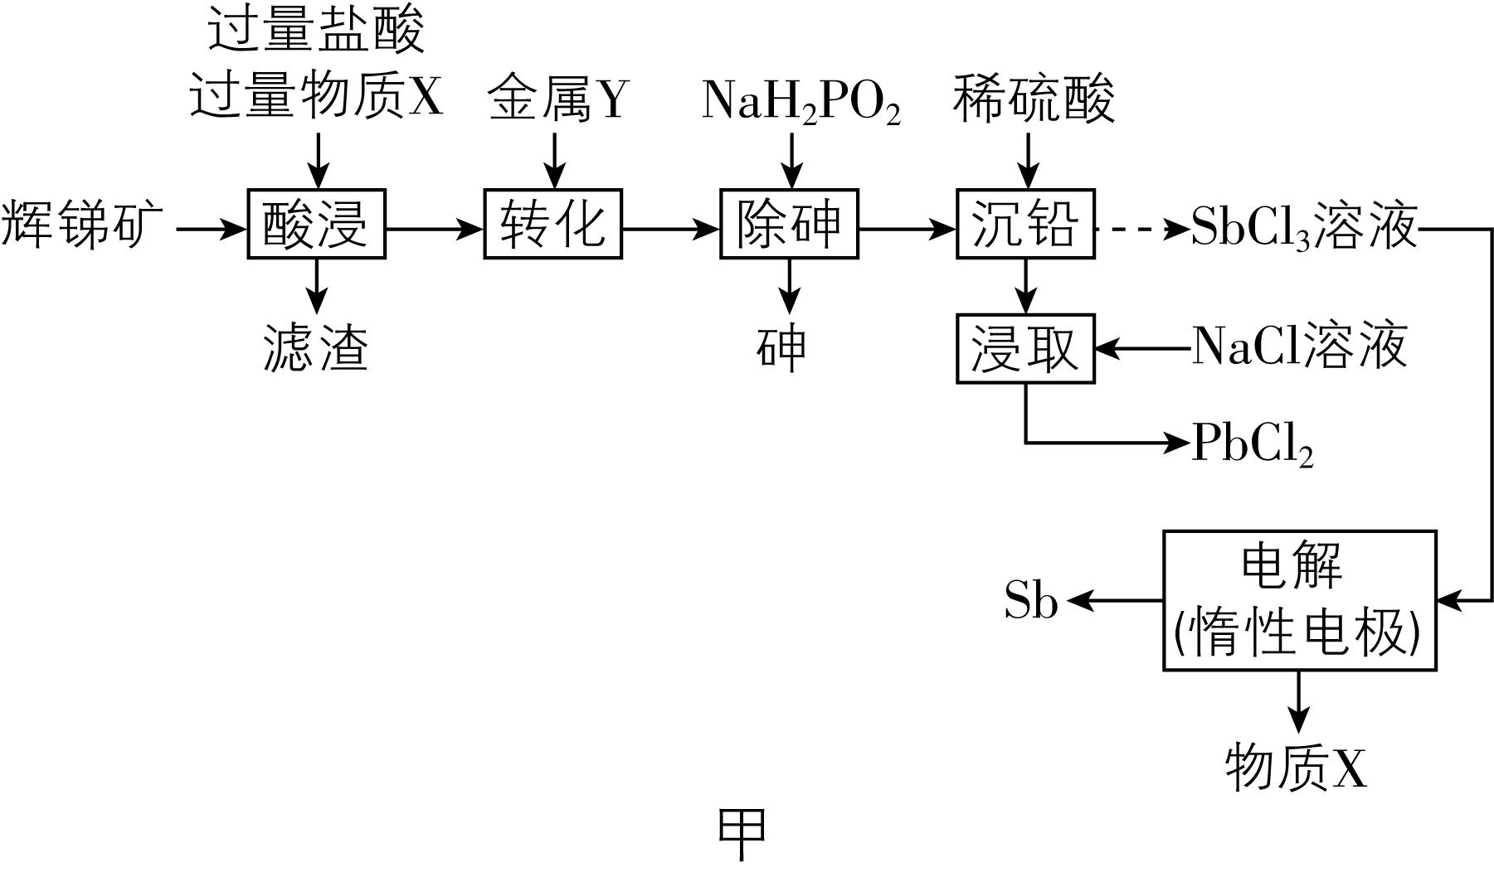
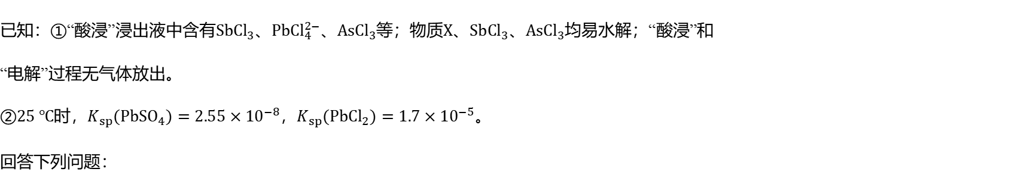

Slide 15



（1）“滤渣”的成分是________（填化学式），“酸浸”时加过量盐酸的目的：①与辉锑矿充分反应；
②____________________________。

Slide 16
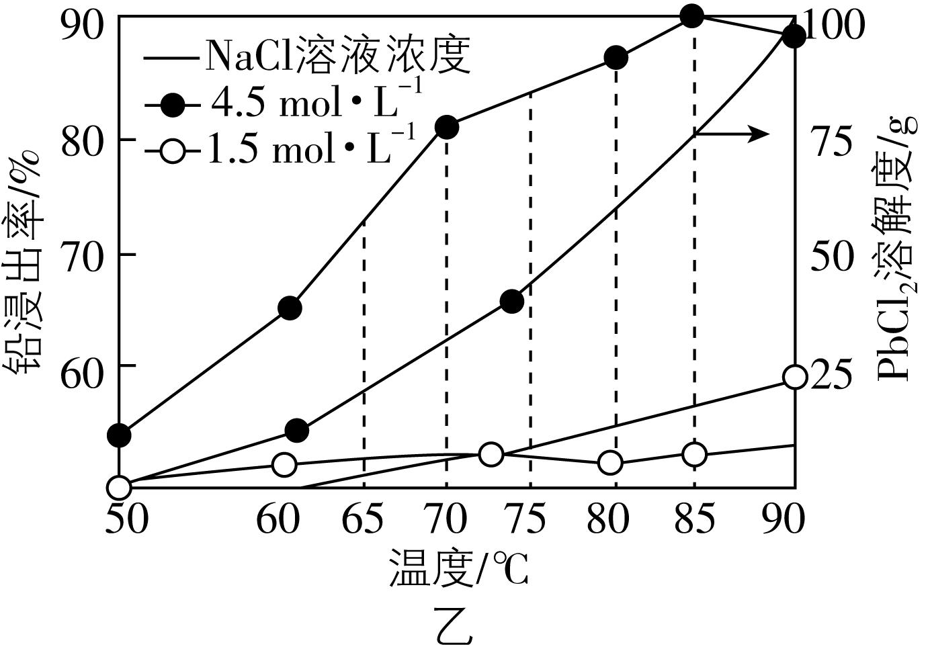
①浸取铅的最合适的条件是___________________________。

Slide 17
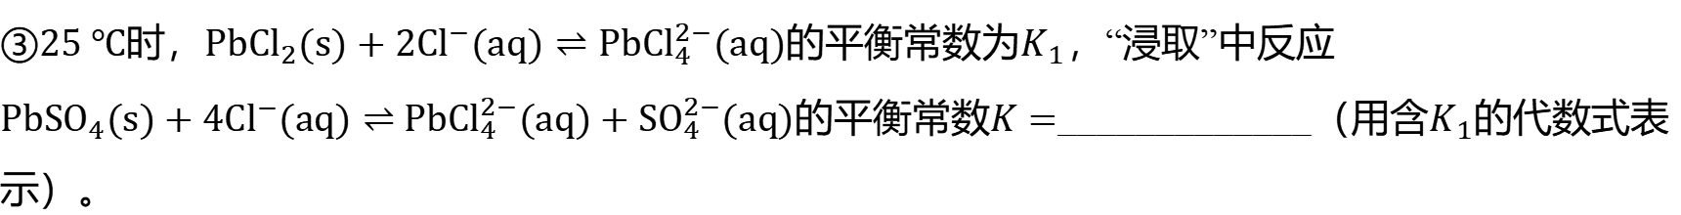


Slide 18
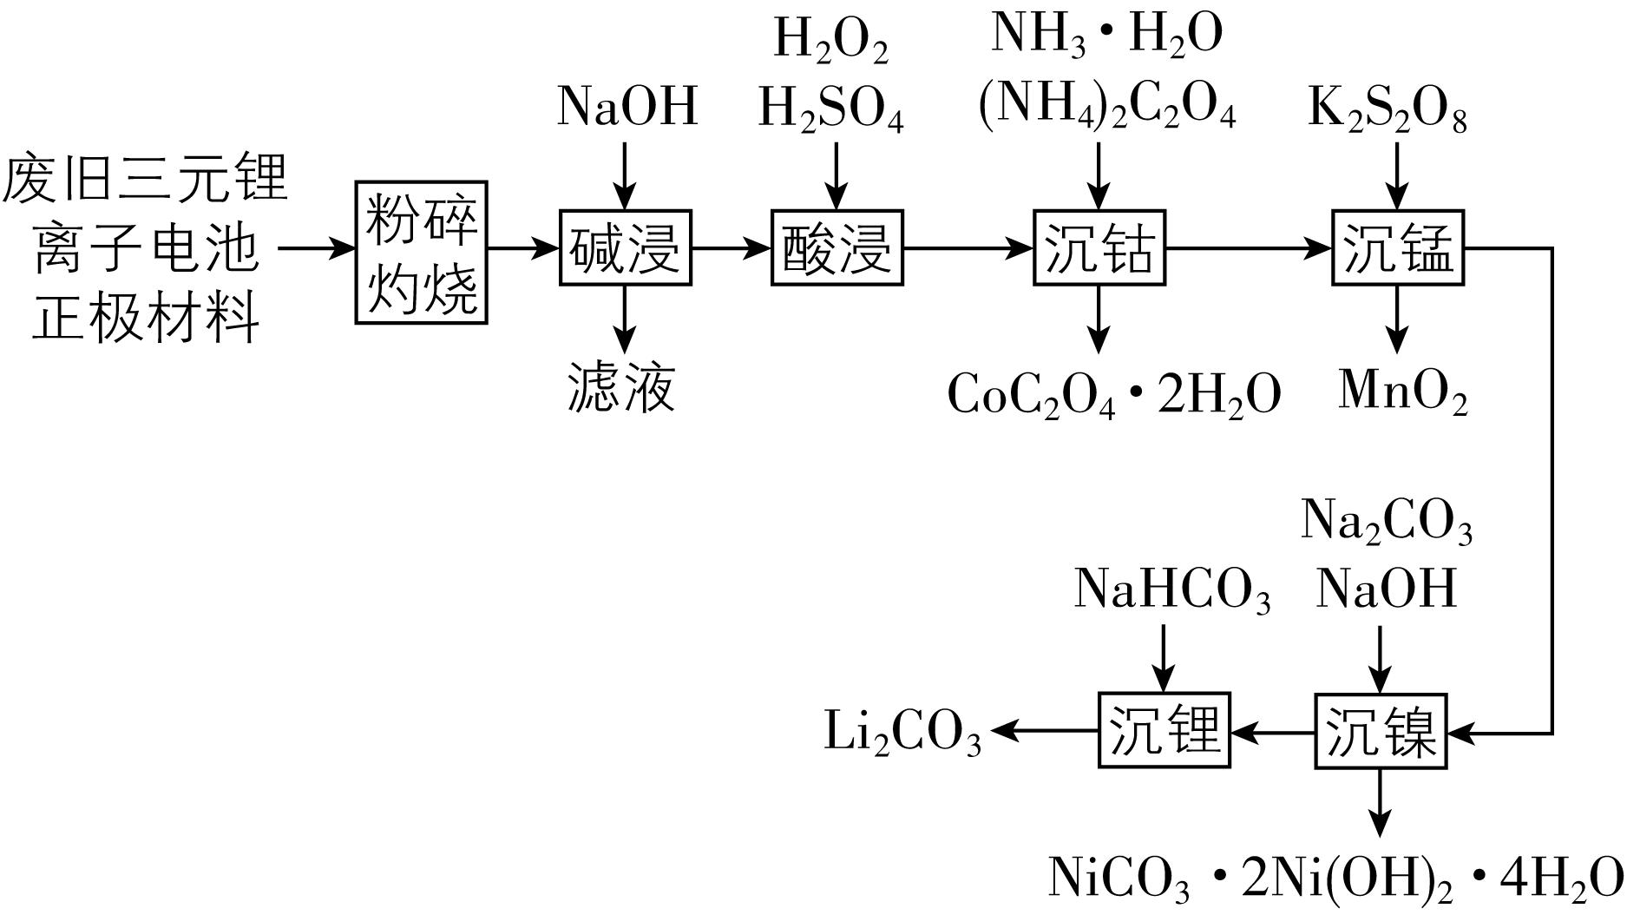
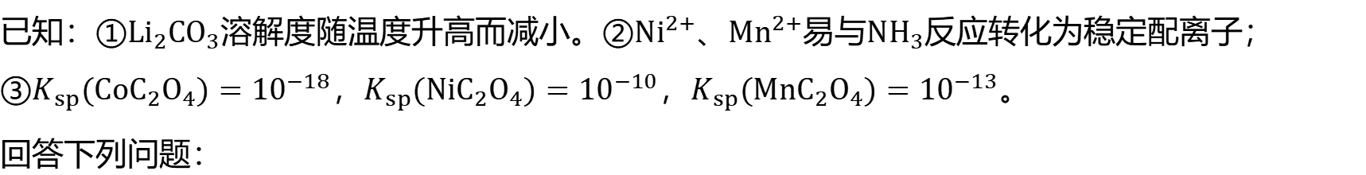

Slide 19
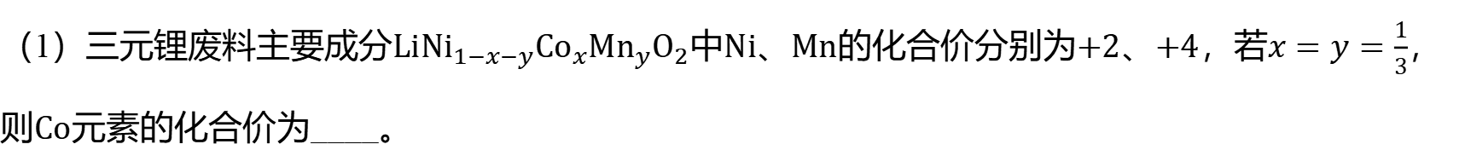


（2）“碱浸”后的滤液中存在的阴离子有_________________（填化学式）。

Slide 20
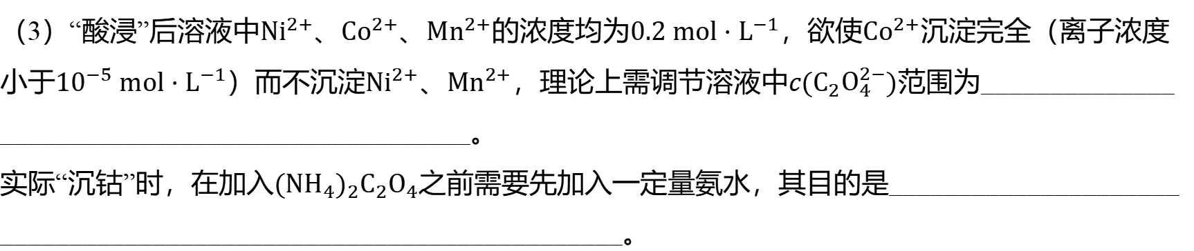

Slide 21
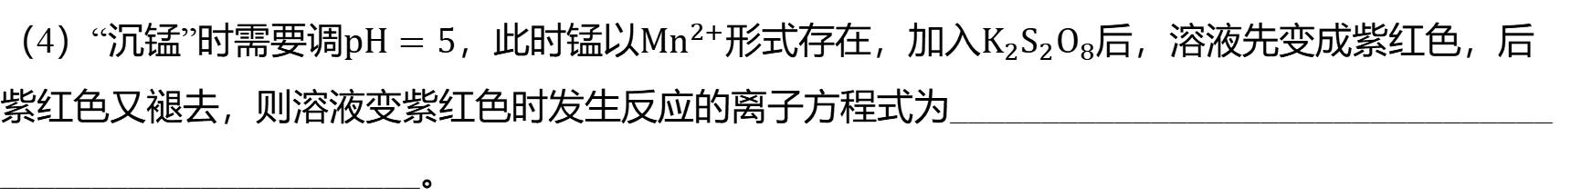


Slide 22
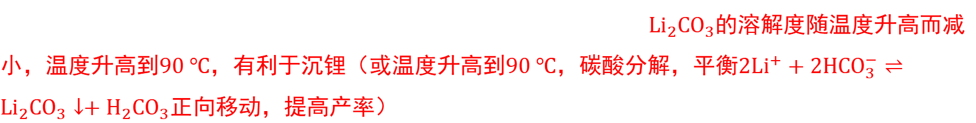
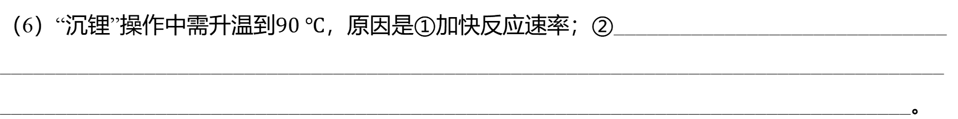

Slide 23
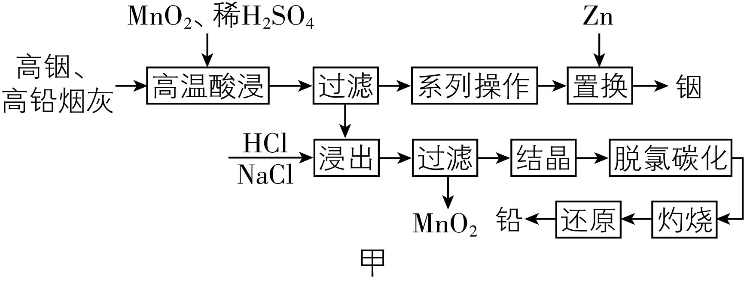
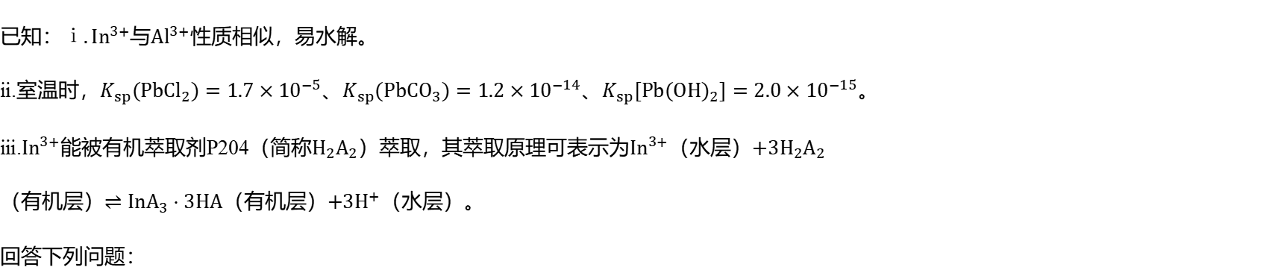

Slide 24








Slide 25

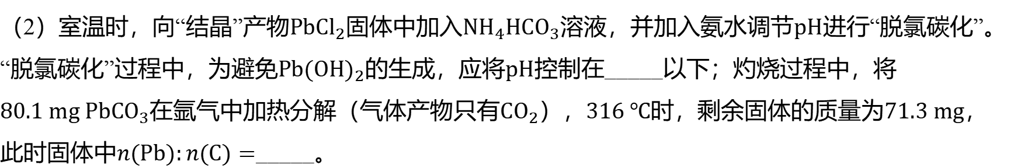


























Slide 26
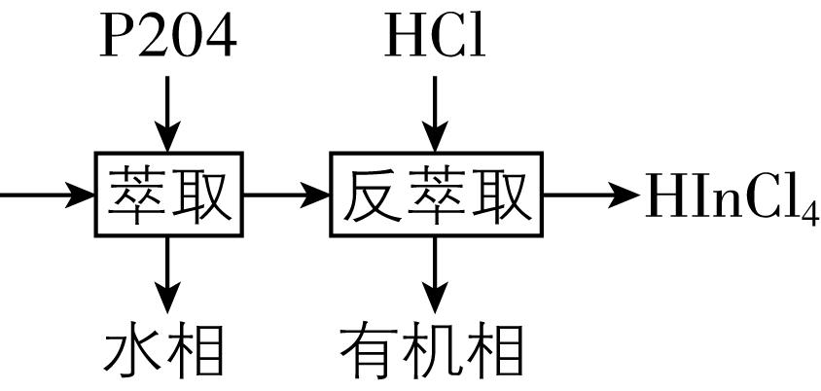
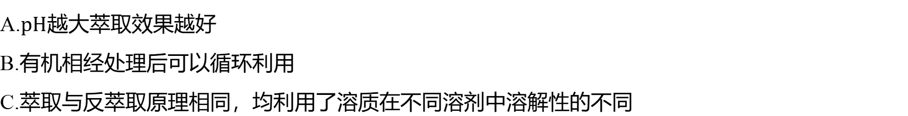























（3）“系列操作”含如下步骤：
②关于萃取与反萃取，下列说法错误的是____（填序号）。

Slide 27

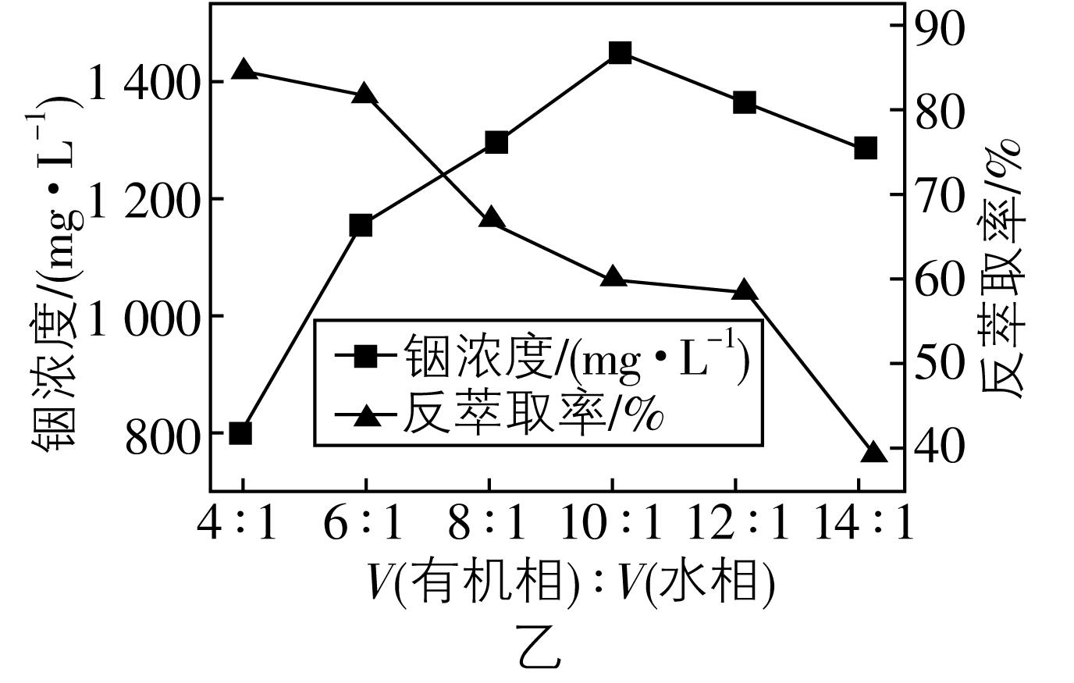







③反萃取时，有机相与水相体积比和反萃取率、水相中铟浓度的关系如图乙所示，操作时选择有
机相和水相的体积比为_____；所需玻璃仪器为________________。
烧杯、分液漏斗

Slide 28
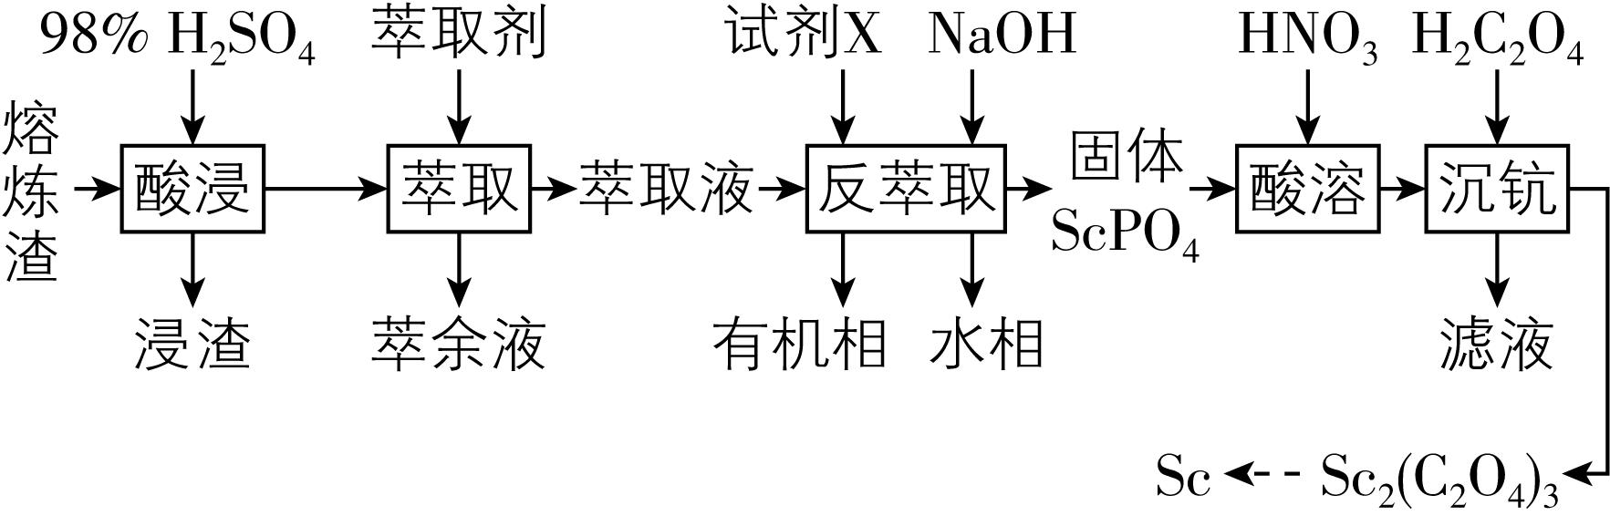


甲
（1）“浸渣”的主要成分为_____________（填化学式）。

Slide 29

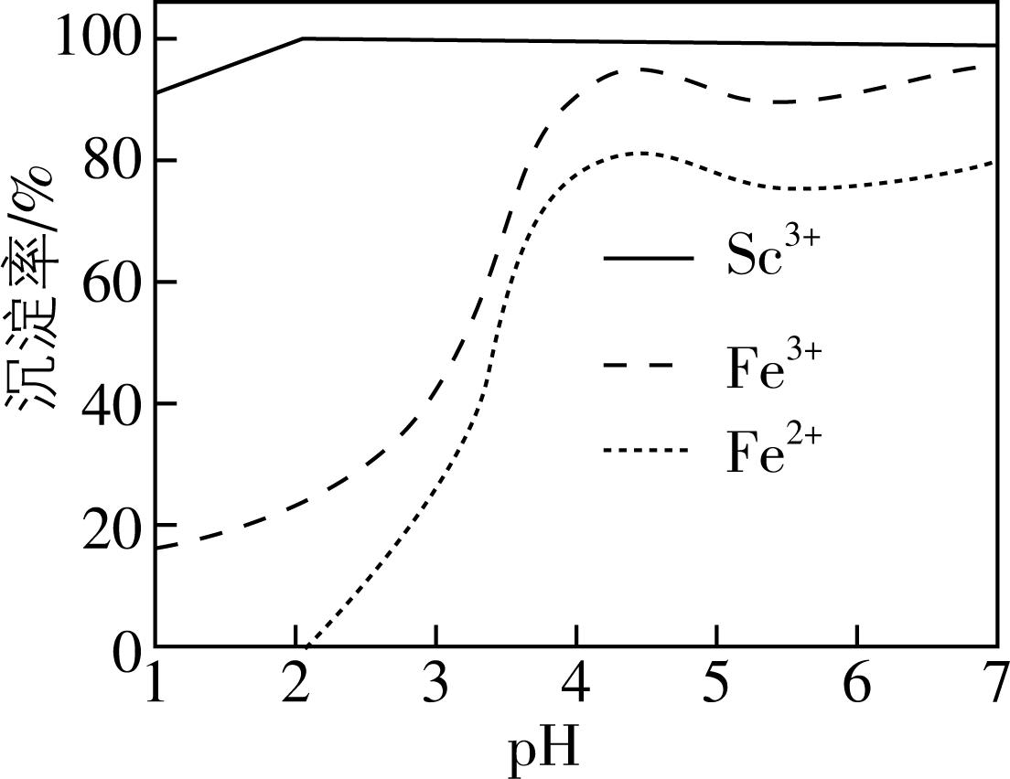

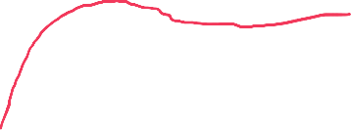










2
乙

Slide 30
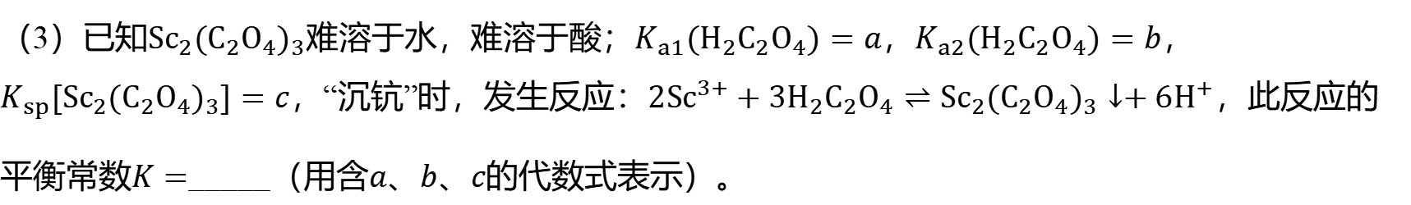



Slide 31
















Slide 32
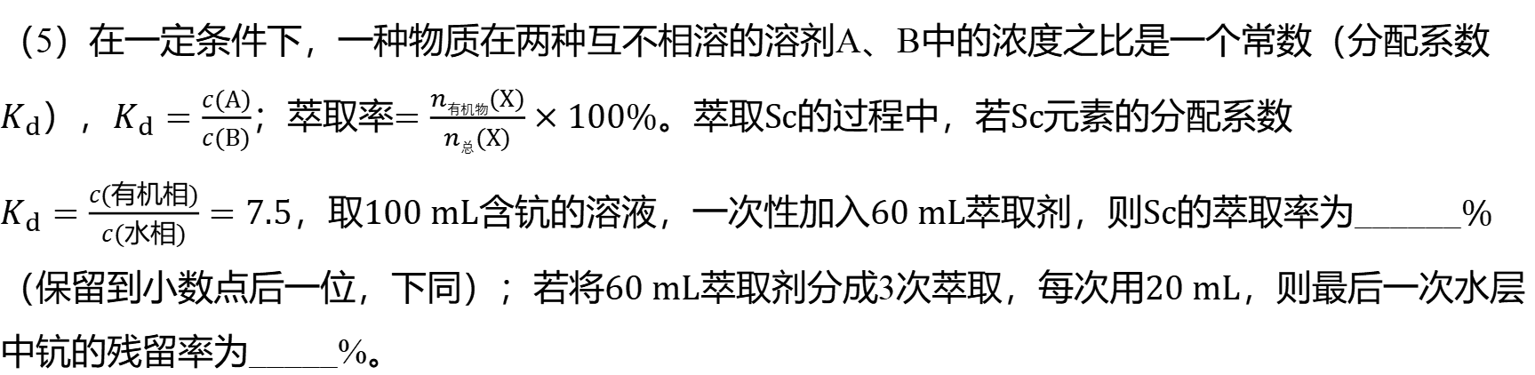
































81.8
6.4

Slide 34
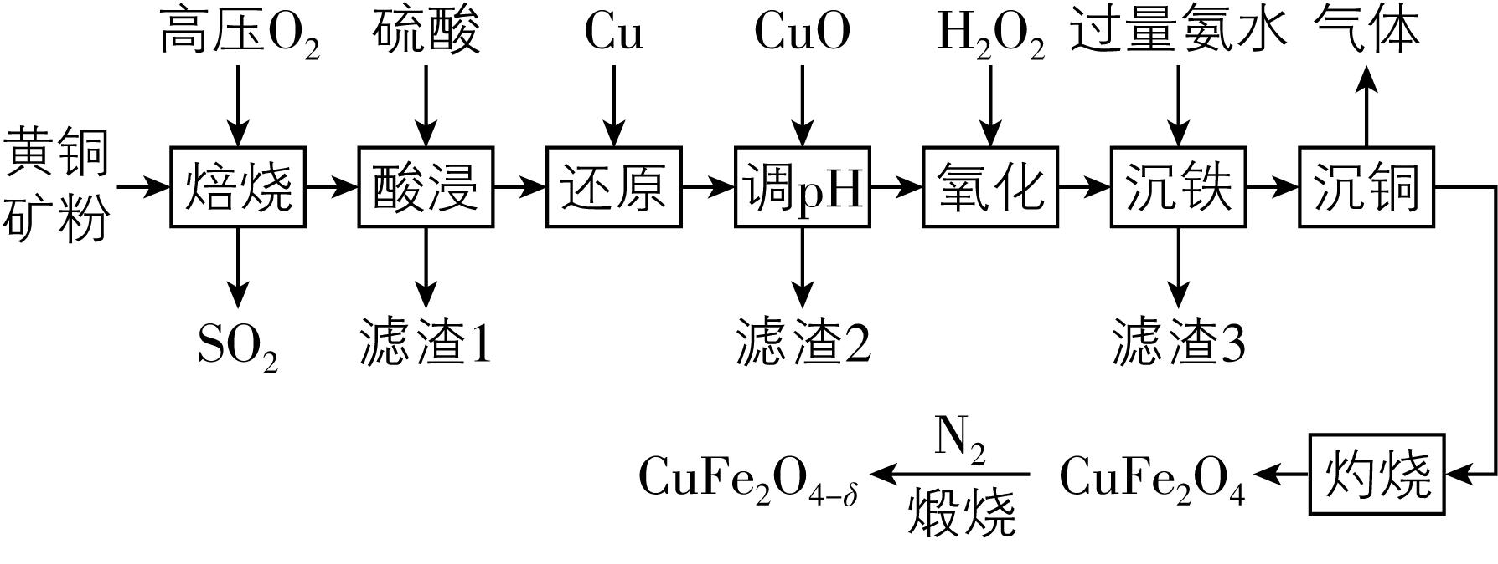
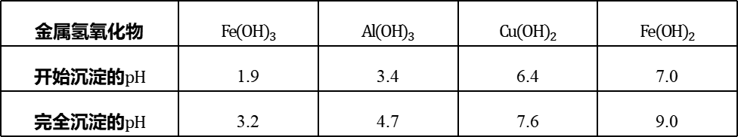
金属氢氧化物
 | 1.9 | 3.4 | 6.4 | 7.0
 | 3.2 | 4.7 | 7.6 | 9.0

Slide 35




























金属氢氧化物
 | 1.9 | 3.4 | 6.4 | 7.0
 | 3.2 | 4.7 | 7.6 | 9.0

Slide 36

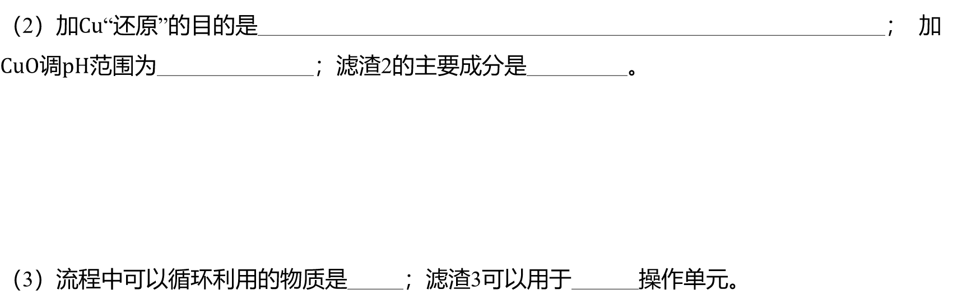
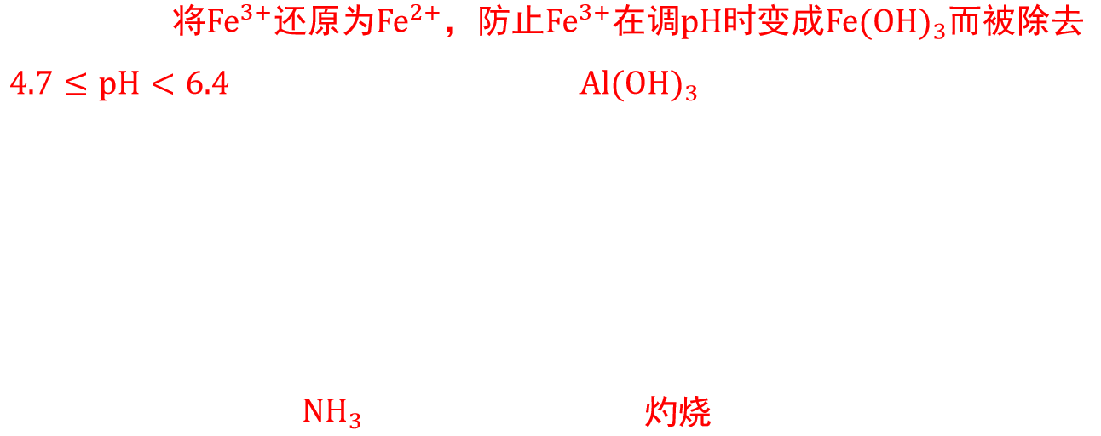




















回答下列问题：

Slide 37










































Slide 38
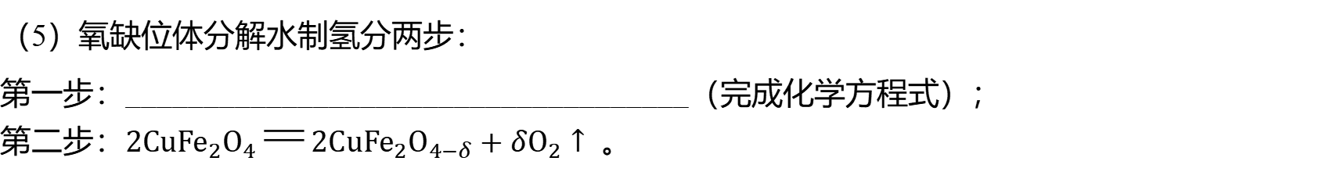























Slide 39
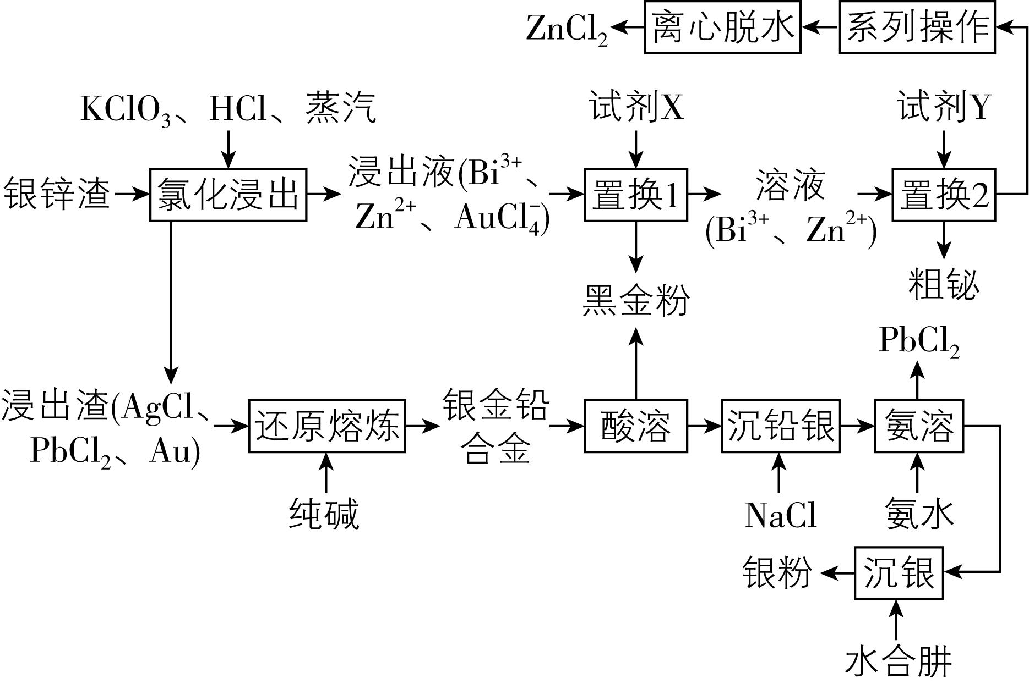

Slide 40











































Slide 41
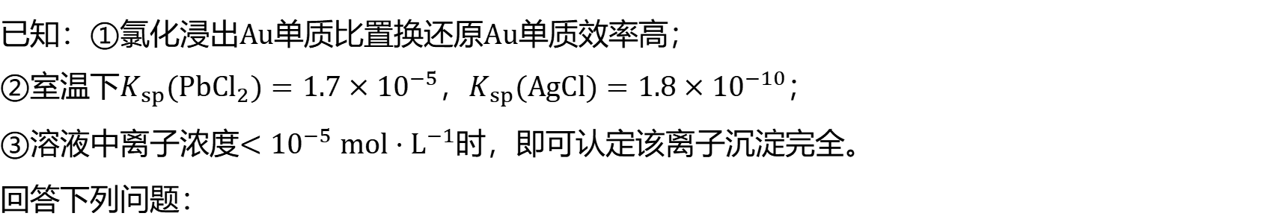



提高浸出温度和反应速率，提升银锌渣的浸出率

Slide 42
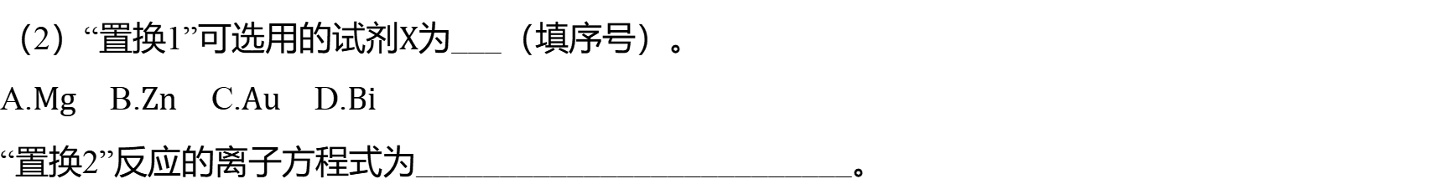


D

Slide 43












阳极

Slide 44


















0.63

